Slide 1
MeMoTF Merge and Mosaic Through Folders
Une boîte à outils de prétraitements automatiques de grandes bases de données géoréférencées
Deux exemples de coopération ingénierie Géomatique et recherche en Géographie
Kévin Bourrand, Romain Courault,
Ibrahima Diédhiou, Clélia Bilodeau

Slide 2
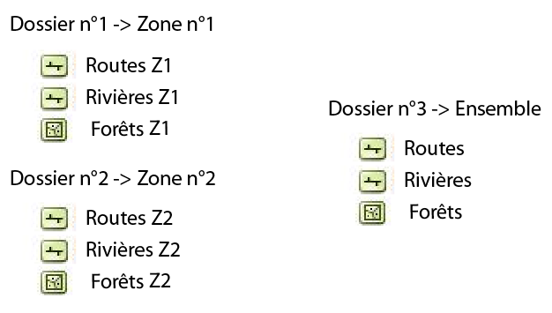
Objectifs de l’outil
Objectif principal
Assemblage automatique de données fragmentées
Limiter la multiplication des tâches répétitives liées à l’assemblage des données
Créer un outil simple d’utilisation ne demandant pas de connaissances particulières en programmation

Slide 3
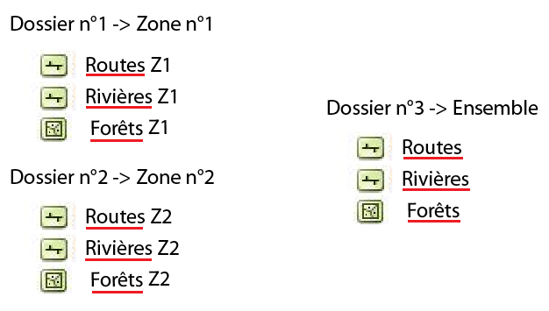
Fonctionnement (1)
Regroupement basé sur la structure du nom de fichier
Automatisation de l’écriture de la commande par lots des outils « Merge » et « Mosaïc to new raster »
Environnement Python

Slide 4
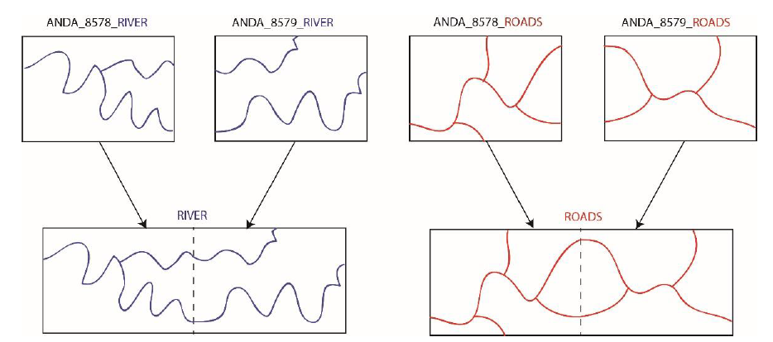
Fonctionnement (2)

Slide 5
Structure: étape 1
Définir la plage de caractère partagée par les fichiers à assembler
Transformation des paramètres de saisie vers les paramètres Python
Utilisation des index de chaîne de caractères
Paramètres en entrée
Premier caractère: 1 (en partant du début)
Dernier caractère: 3 (en partant de la fin)
Syntaxe Python
NOM_FICHIER[:-2]
NOM_FICHIER = "Routes_Z1"
NOM_FICHIER[:-2]
>>> "Routes"
NOM_FICHIER = "Rivières_Z1"
NOM_FICHIER [:-2]
>>> "Rivières"

Slide 6
Structure : étape 2
Collecter tous les fichiers à assembler répondant à un caractère générique d’extension précis
Utilisation de la fonction walk du module os dans un dossier racine
Filtrage des fichiers trouvés en fonction de leurs extension
Entrée des fichiers filtrés dans une liste Python
Dossier Z1
Routes_Z1.shp
Liste 0
Routes_Z1.prj
Routes _Z1.shp
Rivières_Z1.shp
Rivières_Z1.shp
Rivières_Z1.prj
Dossier Z2
Routes _Z2.shp
Routes_Z2.shp
Rivières_Z2.shp
Routes_Z2.prj
Syntaxe Python
Rivières_Z2.shp
["Routes_Z1.shp", "Rivières_Z1.shp", "Routes_Z2.shp", "Rivières_Z2.shp"]
Rivières_Z2.prj

Slide 7
Structure: étape 3
Regrouper les fichiers à assembler en fonction de la plage de caractère définie lors de l’étape 1
Utilisation d’une double boucle for afin d’appareiller les fichiers à assembler
Système de set pour éviter les doublons
Liste 1
Liste 1.1
Liste 0
Routes _Z1.shp
Routes _Z1.shp
Routes_Z2.shp
Rivières_Z1.shp
Liste 1.2
Routes _Z2.shp
Rivières _Z1.shp
Rivières_Z2.shp
Rivières_Z2.shp
Syntaxe Python
Syntaxe Python
["Routes_Z1.shp", "Rivières_Z1.shp", "Routes_Z2.shp", "Rivières_Z2.shp"]
[["Routes_Z1.shp", "Routes_Z2.shp"], ["Rivières_Z1.shp", "Rivières_Z2.shp"]]

Slide 8
Structure: étape 4
Application de l’outil d’assemblage sur les listes d’ordre 2 issues de l’étape 3
Utilisation d’une boucle for sur la liste issue de l’étape précédente
Transformation de l’écriture (liste -> chaîne & « . » -> « ; »)
Application de l’outil d’assemblage (« Assembler » ou « Mosaïque vers nouveau raster ») sur chacune des itérations de la boucle.
Liste 1
Liste 1.1
Combiner
Routes_Z1.shp
Dossier résultats
Routes_Z2.shp
Routes.shp
Liste 1.2
Rivières.shp
Rivières_Z1.shp
Rivières_Z2.shp
Syntaxe Python
Syntaxe Python
[["Routes_Z1.shp", "Routes_Z2.shp"], ["Rivières_Z1.shp", "Rivières_Z2.shp"]]
Arcpy.Merge_management("Routes_Z1.shp; Routes_Z2.shp" ,… )
Arcpy.Merge_management ("Rivières_Z1.shp; Rivières_Z2.shp" ,…)

Slide 9
Utilisation

Slide 10
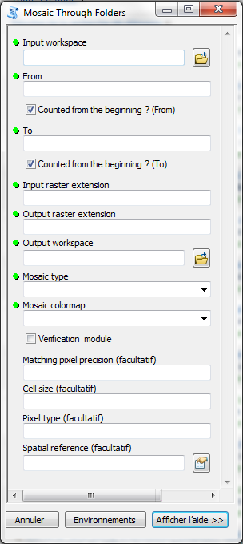
Utilisation
Espace de travail en entrée (Input Workspace)
Correspond au dossier dans lequel seront cherchés les fichiers à assembler
La recherche des fichiers est récursive (sous dossiers aussi explorés)
Choisir un dossier si possible non occupé par des fichiers répondant au filtre de l’extension que l’on ne souhaite pas assembler
De, à partir du début ? À, à partir du début ? (From, from the beginning ? To, from the beginning ?)
2 Champs et 2 booléens permettant la saisie de la plage de caractère permettant le regroupement des fichiers à assembler
Incompréhensible ?

Slide 11
Saisie de la plage de caractère permettant le regroupement des fichiers à assembler (1)
Exemples de chaîne de caractères:
"178290_312_2015_KXW"
"167890_312_2015_ZUB"
"178290_115_2015_KXW"
"167890_115_2015_ZUB"
"ROUTES_Z1"
"RIVIERES_Z1"
"ROUTES_Z2"
"RIVIERES_Z2"

Slide 12
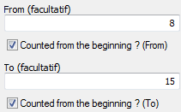
Saisie de la plage de caractère permettant le regroupement des fichiers à assembler (2)
01 | 02 | 03 | 04 | 05 | 06 | 07 | 08 | 09 | 10 | 11 | 12 | 13 | 14 | 15 | 16 | 17 | 18 | 19
1 | 7 | 8 | 2 | 9 | 0 | _ | 3 | 1 | 2 | _ | 2 | 0 | 1 | 5 | _ | K | X | W
1 | 6 | 7 | 8 | 9 | 0 | _ | 3 | 1 | 2 | _ | 2 | 0 | 1 | 5 | _ | Z | U | B
1 | 7 | 8 | 2 | 9 | 0 | _ | 1 | 1 | 5 | _ | 2 | 0 | 1 | 5 | _ | K | X | W
1 | 6 | 7 | 8 | 9 | 0 | _ | 1 | 1 | 5 | _ | 2 | 0 | 1 | 5 | _ | Z | U | B

Slide 13
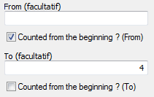
Saisie de la plage de caractère permettant le regroupement des fichiers à assembler (3)
01 | 02 | 03 | 04 | 05 | 06 | 07 | 08 | 09 | 10 | 11
R | O | U | T | E | S | _ | Z | 1
09 | 08 | 07 | 06 | 05 | 04 | 03 | 02 | 01
R | I | V | I | E | R | E | S | _ | Z | 1
11 | 10 | 09 | 08 | 07 | 06 | 05 | 04 | 03 | 02 | 01
R | O | U | T | E | S | _ | Z | 2
09 | 08 | 07 | 06 | 05 | 04 | 03 | 02 | 01
R | I | V | I | E | R | E | S | _ | Z | 2
11 | 10 | 09 | 08 | 07 | 06 | 05 | 04 | 03 | 02 | 01

Slide 14
Utilisation (2)
Extension raster en entrée, extension raster en sortie (Input raster extension, Output raster extension)
Champs spécifiques au mosaïquage raster
L’extension raster en entrée permet de faire une première sélection
L’extension raster en sortie sera donnée à toutes les mosaïques crées
L’utilisation de raster possédant des extensions diverses n’a pas été rendue possible
Espace de travail en sortie (Output workspace)
Dossier où seront placés tous les fichiers en sortie
Attention aux conflits de noms entre les fichiers crées et les fichiers pré-existants

Slide 15
Utilisation (3)
Mode de palette de mosaïquage, mode de mosaïquage (mosaic colormap method, mosaic method)
Champs spécifiques au mosaïquage raster
Module de vérification (vérification module)
Module optionnel permettant de tester un certain nombre de paramètre sur les rasters trouvés afin d’en vérifier l’uniformité
Lorsque l’option n’est pas cochée, il est nécessaire de remplir les paramètres suivants qui sont les paramètres habituels des mosaïques raster.
Lorsque l’option est cochée, le module s’ exécute entre l’étape 1 et l’étape 2 de la structure de l’outil, si une seule discordance est trouvée, l’ exécution de l’outil est stoppée et un rapport décrivant l’ensemble des paramètres non concordants

Slide 16
APPLICATIONS

Slide 17
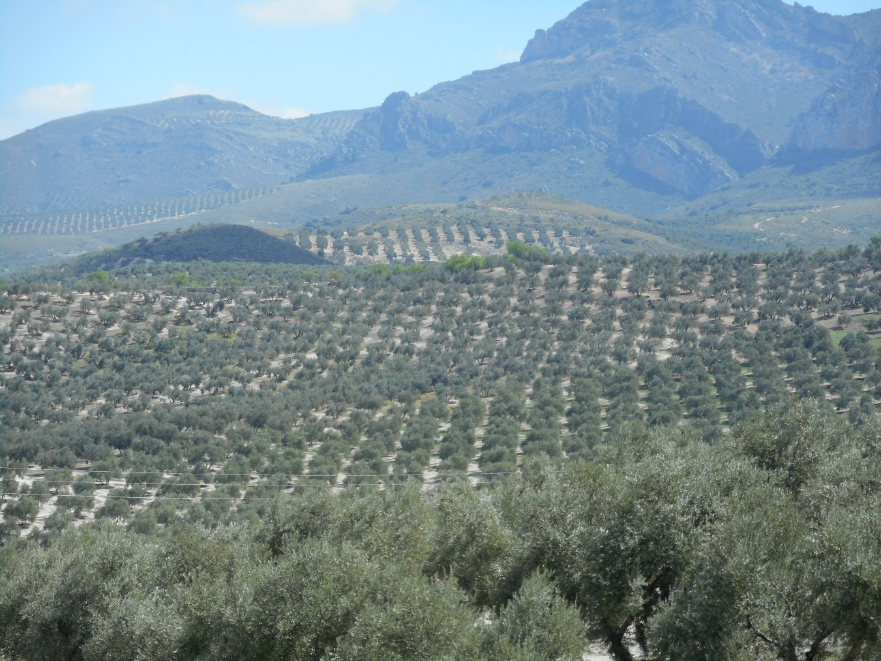
Coordonnatrice: M. COHEN, Université Paris IV, Espaces Nature et Culture (ENeC) Laboratoire Interdisciplinaire des Energies de Demain (LIED)
Cadre: Programme OLIZERO
Objectif du Programme:
Valorisation des déchets de tailles des oliveraies dans la Sierra-Mágina
en Andalousie
Pourquoi?
Pratiques de brulage sur place et d’épandage des
déchets de tailles d’oliveraies
Production des Gaz à Effet de Serre
Accroissement du risque Phytosanitaire
Valorisation (Biocarburants, cosmétiques)
Comment?
Analyse SIG base de données vecteur
Crédit: Bourrand, K

Slide 18
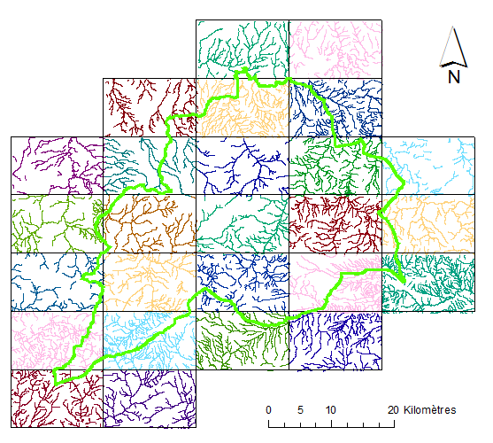
Programme OLIZERO: Application de MéMoTF sur des données vecteurs
Acquisition
Plateforme de téléchargement: Centro Nacional de Información Geográfica (Espagne)
Type de données: Couches vectorielles téléchargeables en dalles
95 thèmes dans chacune des 26 dalles, soit 2470 couches
Composition des fichier
BNC => Nom de la base de donnée
0516S => Nom de la couche
RIO => Description de la nature de la couche (ex.: fleuve)
Objectif :
Recomposition de la base de données topographique
Comment?
Combiner les couches vectorielles les unes aux autres selon leur thème (ex.: routes avec les routes) en utilisant un seul attribut : NOM

Slide 19
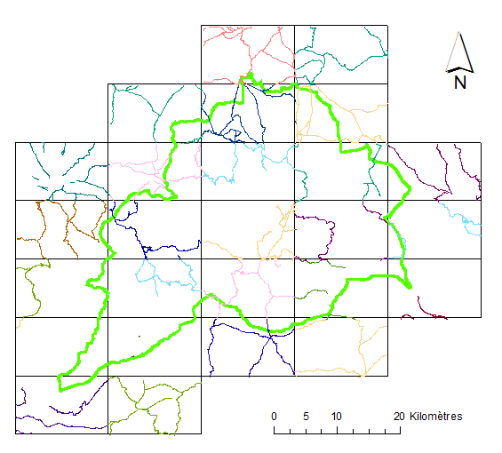
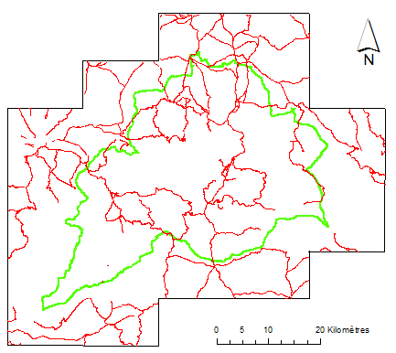
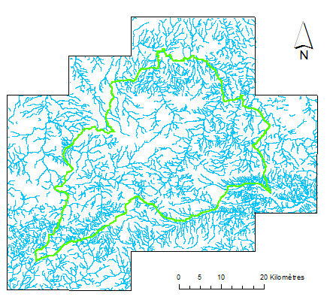
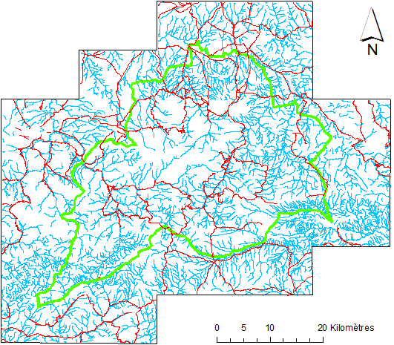
Thèmes: Routes
Thèmes: Fleuves
Base de donnée de la Sierra-Mágina reconstituée

Slide 20
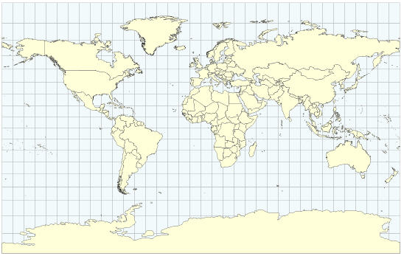
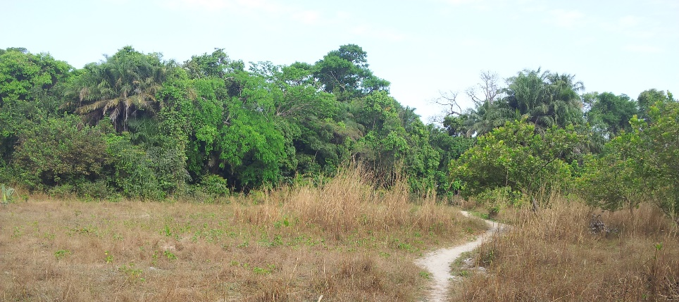
Cadre : Suivi phénologique des formations végétales
Doctorant: COURAULT Romain, Université Paris IV,
Directrice: M. COHEN UMR 8581 ENEC
Doctorant: DIEDHIOU Ibrahima, Université Paris VII, Université Assane SECK, Ziguinchor
Directrice: C. MERING, UMR 8236 LIED Co-directeur: O. SY
Objectif de l’étude:
Effectuer un suivi diachronique de la phénologie des formations végétales dans deux régions différentes:
Afrique de l’ouest (sub-saharienne)
Nord de la Scandinavie
Pourquoi?
Suivi de la végétation => étude des changements climatiques et des modes de gestion forestière
Afrique de l’ouest: les précipitations (la mousson Ouest Africaine)
Au nord de la Scandinavie: les températures
Comment?
Végétation : EVI-MODIS
Mode d’occupation du sol: Landsat / Corine Land Cover
Crédit: DIEDHIOU. I
Couvert arboré Afrique de l’Ouest

Slide 21
Application de l’outil MéMoTF sur des données RASTER
Etape 1: Acquisition de la donnée raster et extraction des fichiers *.hdf
Etape 1A: Acquisition
Plateforme de Téléchargement: USGC Global Visualization Viewer (GLOVIS)
Type de données: Images MODIS-TERRA
Résolution temporelle 16 jours / Résolution spatiale : 250 m
Soit 24 images par an en raison de 2 images par mois sur 15 ans entre 2000 et 2015
2 dalles pour l’Afrique de l’ouest soit 720 images en raison de 360 images par dalle
4 dalles pour le Nord de la Scandinavie soit 1440 images en raison de 360 images par dalle
Intérêts: Suivi de la végétation à l’échelle continentale/régionale, forte répétitivité de la mesure, imagerie de bonne qualité
Etape 1B: Extraction
Décompression des fichiers: du format*.7zip en rasters MODIS *.hdf (Hierarchical Data Format)
Désignation d’un répertoire

Slide 22
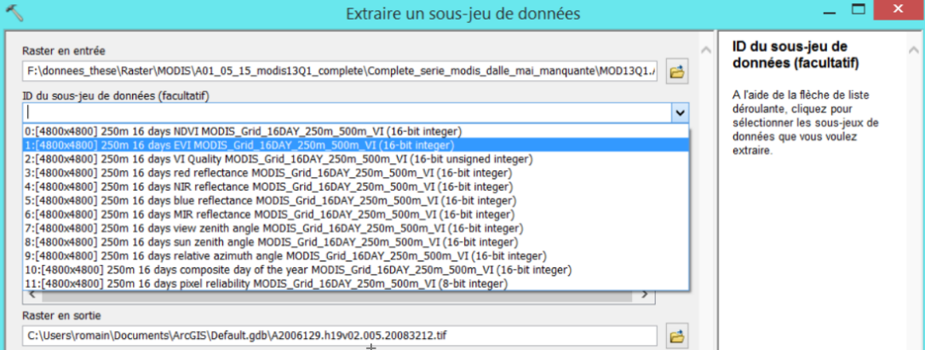
Etape 2 : Import des fichiers HDF et sélection du canal EVI (Arc GIS)
Import année par année des rasters MODIS: de 2000 à 2015
Sélection du canal EVI (Enhanced Vegetation Index) sur Arc GIS
Tool-box « Extraire un sous-jeu de données »

Slide 23
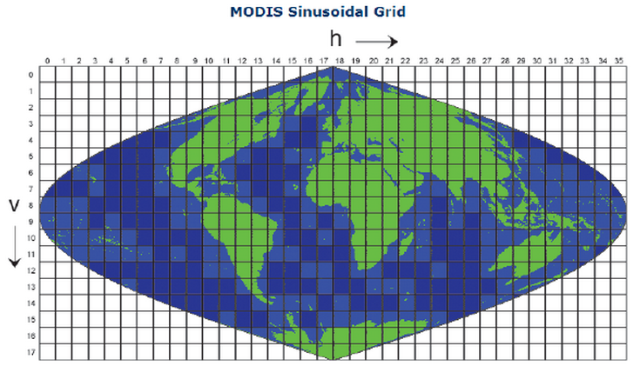
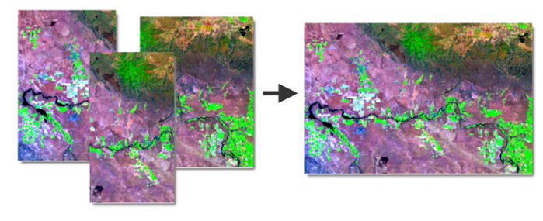
Etape 3 : Re-projection et Mosaïquage
Re-projection
Re-projection nécessaires des images MODIS-TERRA (USGS)
Projection d’origine (sinusoïdale) vers WGS 84 UTM
A effectuer sur chaque mois de chaque année sur chaque
dalle (2160 fois)
Mosaïquage
Assemblage des dalles pour obtenir une unique couche raster/ par
date d’acquisition
Couvrir toute la région d’étude
Diminuer les différences de contrastes entre les images

Slide 24
Etape 4: Conversion en *.tif et export dans le répertoire de sortie
Conversion en *.tif
Indispensable pour la suite des traitements
Minimiser tout problème de lecture ou de compatibilité avec d’autres logiciels de cartographie
Opération à faire sur les 360 mosaïques de l'Afrique de l’ouest et Nord de la Scandinavie
Export dans un répertoire de sortie
Renommer les mosaïques et spécifier un répertoire de sortie
Par ordre suivant le mois et l’année
Risque de confusion dans l’ordre de noms ou des codes
Etape manuelle introduisant un risque d’erreur important

Slide 25
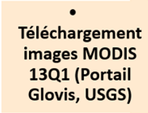
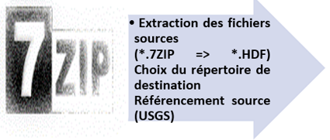
L’outil MeMoTF automatise les étapes manuelles citées précédemment
Seuls le téléchargement, l’acquisition et l’extraction des données source sont à opérer manuellement
Rasters en sortie directement exploitables

Slide 26
Conclusion
L’outil Merge and Mosaic Through Folders « MeMoTF » :
gain de temps considérable
Limitation des erreurs
reconstitution de grandes bases de données spatialisées couvrant de vastes zones.
L’une de ses grands particularités reste:
Sa facilité d’usage : c’est un outil très pratique
Sa capacité d’adaptation aux besoins de différents utilisateurs (ingénieurs, chercheurs etc.) et aux différentes types de données spatialisées: vectorielles (Programme OLIZERO avec le LIED) ou Rasters (produits de l’imagerie satellitaire)
Sa flexibilité combinaisons faciles avec d’autres outils

Slide 27
Perspectives
Merge and Mosaic Through Folders « MeMoTF » n’est pas un outil figé :
Possibilité d’inverser le role de MeMoTf pour en faire un outil de dissociation :
Utiliser en entree une grille zonale où chaque zone dispose d'un attribut
Découper chaque zone à l’aide d’un attribut:
Fichier de sortie: nom de la couche + attribut de la grille.
Possibilité d’assembler des séries temporelles:
Regrouper des données de dates différentes sur une même zone géographique.

Slide 28
Merci de votre aimable attention
Contact: Kévin BOURRAND k.bourrand@hotmail.fr
Pôle Image / Université Paris Diderot-Paris 7
www.pôle-image.ghss.univ-paris-diderot.fr

Slide 29
Crédits photo
http://philcarto.free.fr/FondsMonde/planispheres.htm
Photographie Couvert arboré et arbustif Afrique de l’Ouest (Diédhiou. I)
Photographie Couvert arboré et arbustif Nord de la Scandinavie (Courault. R)
https://wdc.dlr.de/sensors/modis/images/modis.jpg
http://a4.mzstatic.com/eu/r30/Purple/v4/e1/d6/1a/e1d61acb-3911-a000-5663-cf396f6c72d9/icon256.png
http://www.idlcoyote.com/map_tips/modis_overlay_2.png

